Slide 1
本学期数电实验课调整安排
第7周 实验一 仪器使用
第8周 实验二 集成门电路(集成门电路基本参数测试)
第9周 实验三 组合逻辑电路的设计
第10周 实验五 触发器及其应用
第11周 停课1周
第12周 实验六 寄存器及其应用
第13周 实验七 计数器设计
第14周 实验四 译码器及其应用
第15周 实验八 门电路单稳态触发器和555应用
第15周 实验十 综合实验 智力竞赛抢答器电路设计(自控专业)
第16周 实验九 （考试）

Slide 2
下次实验：触发器
请确认本次实验集成电路芯片：7400、7420、74153的安插位置。
用万用表峰鸣器档检测导线的通断。
注意：不要在数电箱面板上写字！

Slide 3
实验三 组合逻辑电路的设计
一. 实验目的
1、学习用与非门实现各种组合逻辑函数。
2、掌握SSI、MSI两种组合逻辑电路的设计与实现方法。
二. 仪器及元器件
数字万用表，数字电路实验箱，74LS00（四2输入与非门），74LS20（二4输入与非门）， 74LS153。
三. 实验知识准备
1、 74LS00 74LS20
2、74LS153

Slide 4
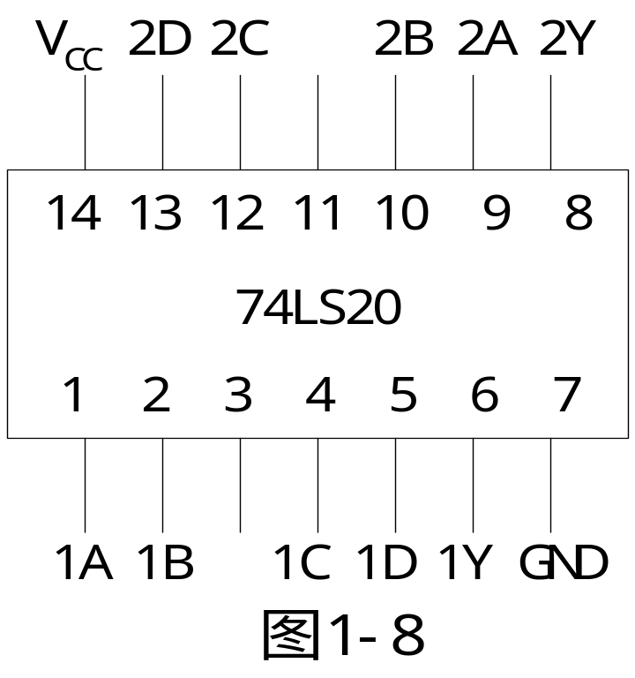
74LS00和74LS20的管脚图
V_{CC}
4
B
4
A
4
Y
3
B
3
A
3
Y
1
4
1
3
1
2
1
1
1
0
9
8
7
4
L
S
0
0
1
2
3
4
5
6
7
1
A
1
B
1
Y
2
A
2
B
2
Y
G
N
D
图
2
-
2

Slide 5
74LS00和74LS20的内部接线图
V_{CC} 4B 4A 4Y 3B 3A 3Y
V_{CC} 2D 2C 2B 2A 2Y
14 13 12 11 10 9 8
14 13 12 11 10 9 8
&
&
&
74LS00
74LS20
&
&
&
1 2 3 4 5 6 7
1 2 3 4 5 6 7
1A 1B 1Y 2A 2B 2Y GND
1A 1B 1C 1D 1Y GND

Slide 6
四 . 实验内容及过程
1.基础实验部分
要求采用SSI组合电路设计方法，应用一片74LS00（四2输入与非门），或用一片74LS00和一片74LS20（二4输入与非门），最少的与非门实现，并验证其逻辑功能。
1-1、表决逻辑
①设有三人对一事进行表决，多数（二人以上）赞成即通过；否则不通过。
提示：本题有三个变量A、B、C三人；一个逻辑函数，即表决结果L。
投票：“1”表示赞成；“0”表示反对。
表决结果：“1”表示通过；“0”表示不通过。
②另：若三人中的A有否决权，即A不赞成，就不能通过，又应如何实现呢？

Slide 7
表决逻辑设计：
（1）L=AB+AC+BC
选做（2） L^{ˊ}=AB+AC
L
=
AB
AC
BC
L
=
AB
AC
A
&
1
A
&
3
7400-1
2
7400-1
9
B
&
B
&
&
8
10
L
L
4
7400-2
7420-1
C
&
7400-3
6
C
&
5
7400-2
7400-3
注: 1、A、B、C 接逻辑电平输出开关（正逻辑端）
2、L接逻辑电平显示（正逻辑端）任一位置
3、芯片的+V_{CC}接+5V；GND接“0”电平
4、测真值表

Slide 8
用一片74LS00实现设计 (选做)
（1）L=AB+AC+BC
= A · BC · BC
7400-2
A
&
B
&
C
7400-1
B
&
&
L
C
7400-4
7400-3

Slide 9
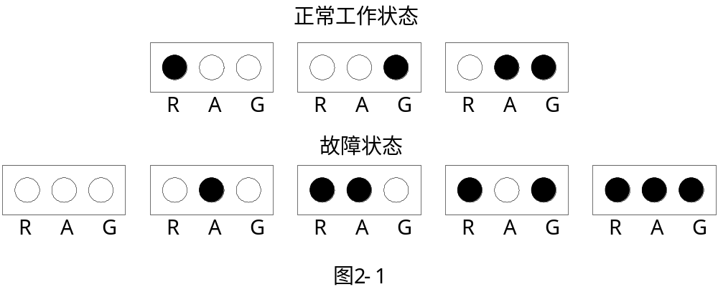
1-2、 交通信号灯监测电路
设一组信号灯由红（R）、黄（Y）、绿（G）三盏灯组成，如图所示。正常情况下，点亮的状态只能是红、绿或黄加绿当中的一种。当出现其它五种状态时，是信号灯发生故障，要求监测电路发出故障报警信号。
提示：本题有三个变量R、Y、G ，分别表示红、黄、绿三盏信号灯，“1” 表示灯亮；“0” 表示灯灭。一个逻辑函数L， 表示故障报警信号，正常情况下L为“0”； 发生故障时，L为“1”。
正常工作状态
R
G
R
Y
G
R
G
Y
Y
Y
Y
Y
故障状态
R
Y
G
R
Y
G
R
Y
G
R
Y
G
R
Y
G
Y
Y
Y
Y

Slide 10
交通信号灯监测电路设计：
(1) 真值表：
R（红）Y（黄）G（绿） L
0 0 0 1
0 0 1 0
0 1 0 1
0 1 1 0
1 0 0 0
1 0 1 1
1 1 0 1
1 1 1 1

Slide 11
（2）逻辑式：
（3）逻辑图：
7400-1
L = RG + RG + YG
= RG RG YG
R
&
G
7400-2
7420-1
R
L = RG + RG + RY
= RG RG RY
&
&
G
L
7400-3
&
Y
注：
R、G
分别接逻辑电平输出开关负逻辑端。
其它同上。( 逻辑电平输出开关从左至右按 R、Y、G 排序。)

Slide 12
用一片74LS00实现设计 (选做)
L = RG + RG + YG
= G · RY · RG
7400-2
G
&
R
&
Y
7400-1
R
&
&
L
G
7400-4
7400-3

Slide 13
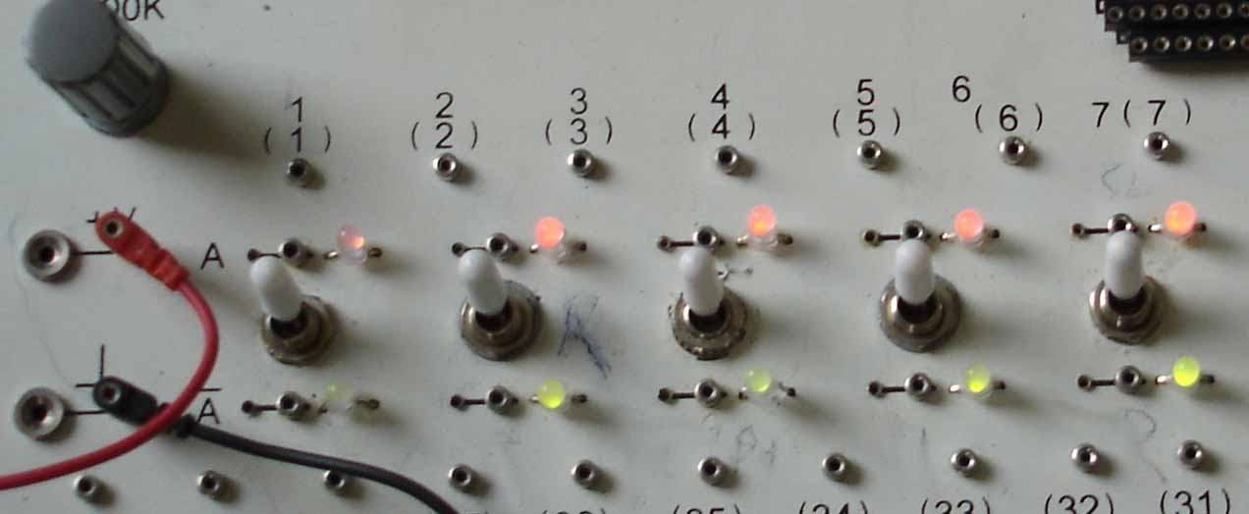
A
B
G
R
Y
C
A
B
G
R
Y
C
表决器：输入变量A、B、C分别接三个逻辑电平输出开关
输出L接逻辑电平显示正逻辑任一位置
交通信号灯：输入变量从左到右按R、Y、G 排序
输出L接逻辑电平显示正逻辑任一位置

Slide 14
2、应用实验部分-故障报警
某实验室有红、黄两个故障指示灯，用来指示三台设备的工作情况。当只有一台设备有故障时，黄灯亮；有两台设备有故障时，红灯亮；只有当三台设备都发生故障时，才会使红、黄两个故障指示灯同时点亮。
提示：本题有三个变量A、B、C， 表示三台设备。“1”表示故障；“0”表示正常。
有两个逻辑函数L1、L2，分别表示红灯和黄灯。“1”—灯亮，表示报警；“0”— 灯不亮，表示不报警。
此例要求采用MSI组合电路设计方法，用双四选一数据选择器（74LS153）实现，并验证其逻辑功能。

Slide 15
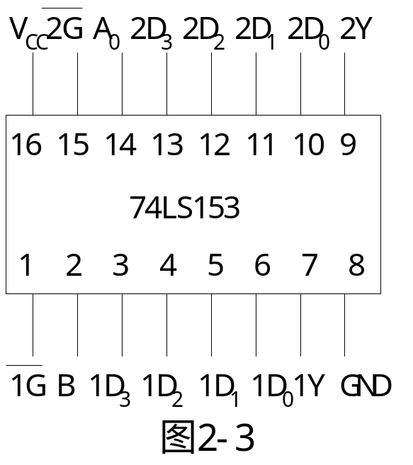
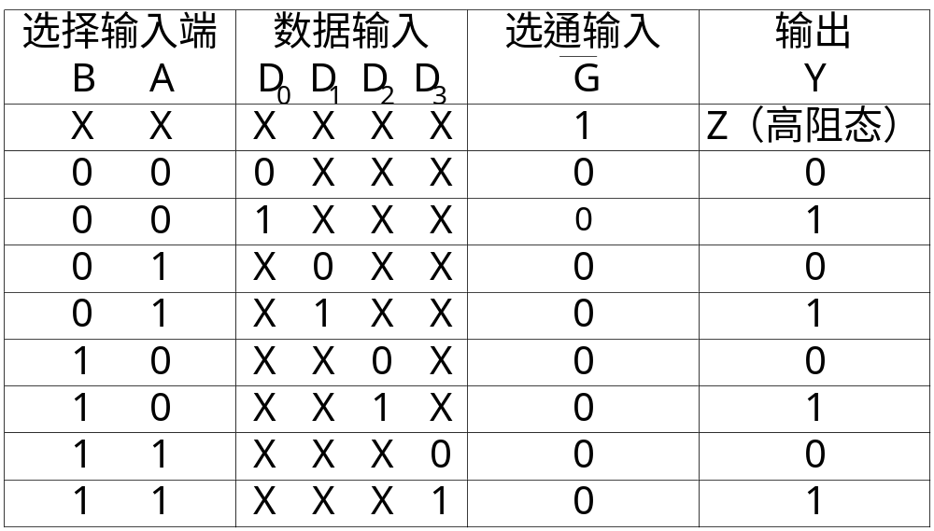
双四选一数据选择器（74LS153）的管脚图如图所示。逻辑功能表如下表所示。
74LS153功能表
(1) 根据74LS153功能表列出输出逻辑表达式
Y=BAD₀+BAD₁+BAD₂+BAD3
=m0D0+m1D1+m2D2+m3D3

Slide 16
令B、C分别从选择输入端B、A输入；
故障报警：
Y =m0D0+m1D1+m2D2+m3D3
（2）真值表：
L1=ABC+ABC+ABC+ ABC
= ABC+ABC+(ABC+ABC)
= Am1+Am2+1m3
A
B
C
L1
L2
0
1
1
0
1
0
0
1
0 0 0
0
0
0
1
0
1
1
1
0 0 1
0 1 0
0 1 1
0 0
1 0 1
1 1 0
1 1 1
0m0 +
数据输入端1D₀=0，1D₁=A，1D₂=A，1D₃=1
L2=ABC+ABC+ABC+ABC
=ABC+ABC+ABC+ABC
=Am0 +Am1+Am2+Am3
数据输入端2D₀=A, 2D₁=A ,2D₂=A，2D₃=A

Slide 17
（3）电路图：
L₂
要求：
1、V_{CC}接+5V
GND接零电平
A、B、C接逻辑电平输出开关正逻辑端
L₁、L₂接逻辑电平显示正逻辑端
2、按真值表检测
电路的逻辑功能
+5V
C
A
A
A
A
16 15 14 13 12 11 10 9
V_{CC} 2G A₀ 2D₃ 2D₂ 2D₁ 2D₀ 2Y
74LS153
1G B 1D₃ 1D₂ 1D₁ 1D₀ 1Y GND
1 2 3 4 5 6 7 8
B +5V A A 0
GND
L₁
注意：“0”接地；“1”接+5V；
A与A分别接逻辑电平输出开关 同一位置的正,负逻辑

